Slide 1
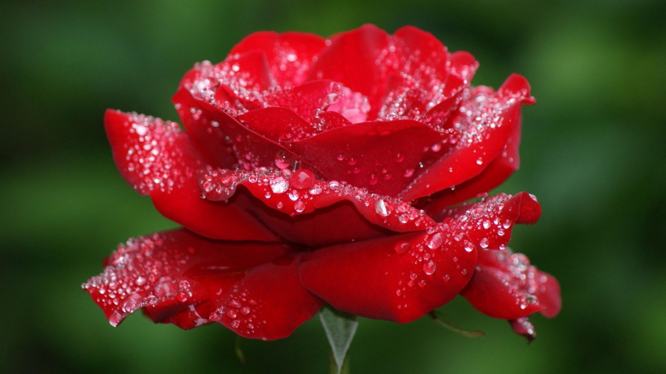
আজকের ক্লাসে সবাইকে শুভেচ্ছা এবং সুস্বাগতম

Slide 2
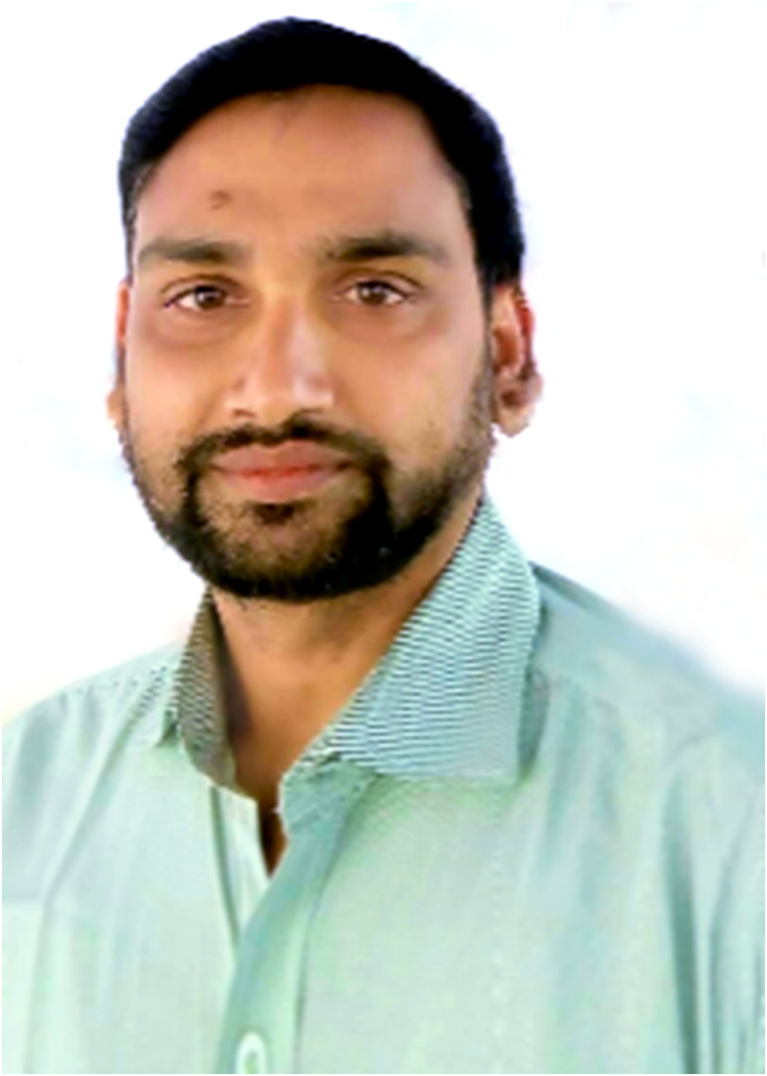
পরিচিতি:
শিক্ষক পরিচিতি:
পাঠ পরিচিতি:
শ্রেণিঃ পঞ্চম
বিষয়ঃ বিজ্ঞান
অধ্যায়ঃ ৩ (জীবনের জন্য পানি) পাঠ-১
পাঠের
শিরোনামঃ জীবনের জন্য পানি
পাঠ্যাংশঃ আমাদের চারপাশে ঘিরে আছে—
কাজটি নিয়ে সহপাঠীদের সাথে আলোচনা করি।
পাঠঃ ১
সময়ঃ ৪0 মিনিট
তারিখঃ ১০/১০/২০১৯ খ্রি.
মিনহাজুল ইসলাম
সহকারী শিক্ষক
কমলাবাড়ী সরকারি প্রাথমিক বিদ্যালয়, আদিতমারী,লালমনিরহাট।

Slide 3
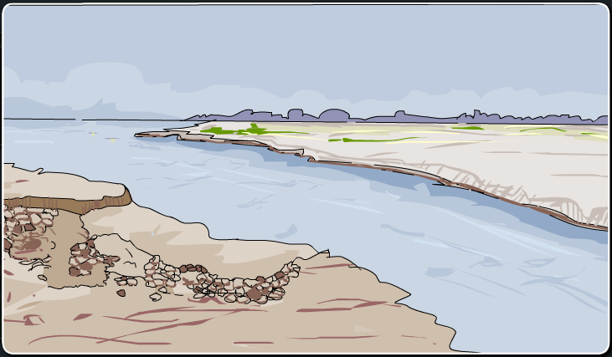
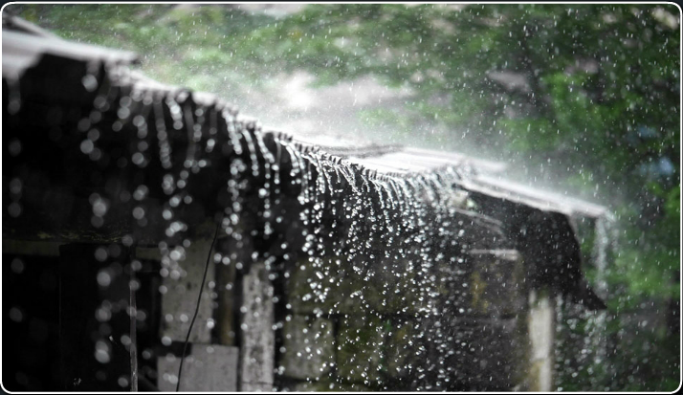
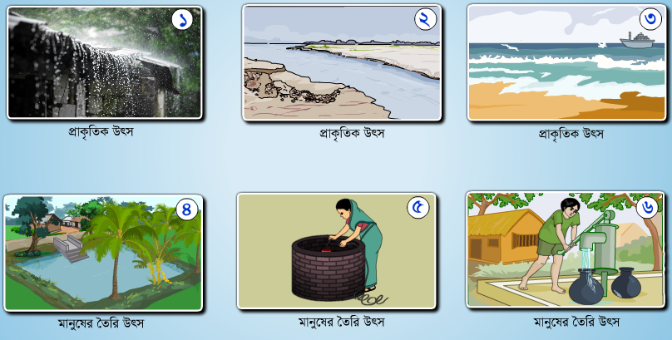
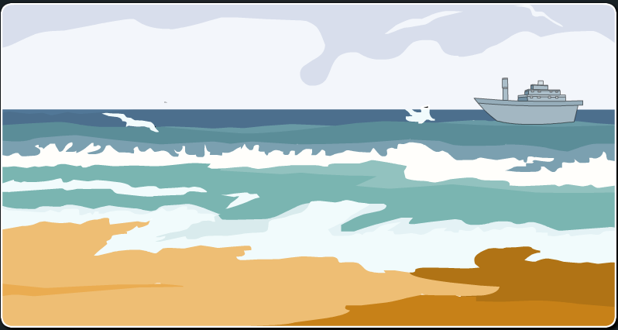
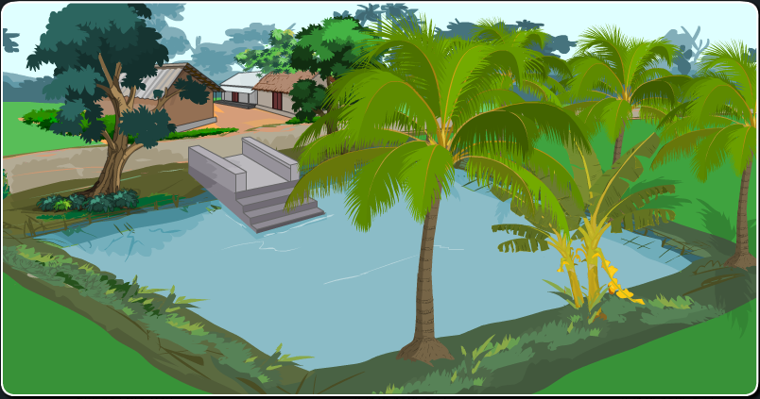
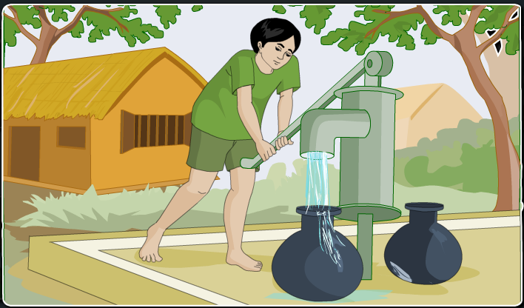
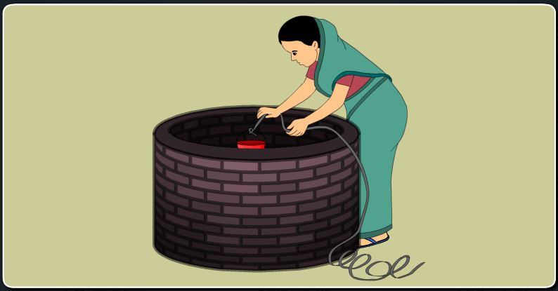
কে বলতে পারবে এই পানির উৎস কত প্রকার ও কী কী----
দুই প্রকার ১। প্রাকৃতিক উৎস, ২। মানুষের তৈরি উৎস।
আমরা কোথা থেকে পানি পাই? পানি আমাদের কেন প্রয়োজন?
তোমরা কী জানো সকল প্রাণী এবং উদ্ভিদ বেঁচে থাকার জন্য কীসের উপর নির্ভরশীল - ---
এই সম্পর্কে আমাদের আজকের পাঠ--
পানির উপর
জীবনের জন্য পানি
আজকের পাঠের মূল প্রশ্নঃ উদ্ভিদ ও প্রাণীর কেন পানির প্রয়োজন?
শিখনফলঃ ৩.১.১ উদ্ভিদ ও প্রাণীর জীবনে পানির প্রয়োজনীয়তা ব্যাখ্যা করতে পারবে।
আজ আমরা উদ্ভিদ ও প্রাণীর জন্য পানির প্রয়োজনীয়তা সম্পর্কে আলোচনা করব।

Slide 5
খাদ্য তৈরি,মাটি থেকে পুষ্টি উপাদান সংগ্রহ ও পরিবহন ইত্যাদি।
খাদ্য পরিপাক,দেহে পুষ্টি উপাদান পরিবহন ও শোষণ ইত্যাদি।

Slide 6
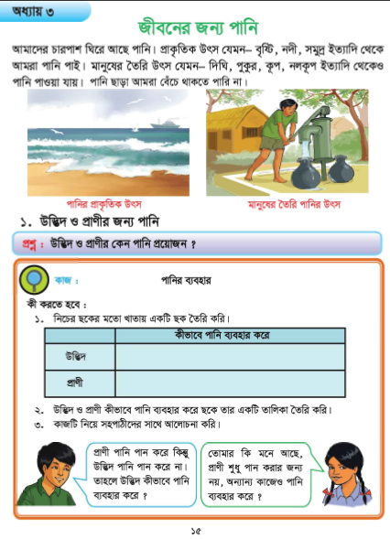
পাঠ্য বইয়ের পৃষ্ঠা নম্বর ৯৩ খুলে নির্ধারিত পাঠ্যাংশটুকুর লাইনের নিচে আঙ্গুল রেখে আমার পড়াটা মিলিয়ে নাও।
জীবনের জন্য পানি
আমাদের চারপাশে ঘিরে আছে পানি। প্রাকৃতিক উৎস যেমন-বৃষ্টি, নদী, সমুদ্র,
ইত্যাদি থেকে আমরা পানি পাই। মানুষের তৈরি উৎস যেমন- দিঘি, পুকুর,কূপ,
নলকূপ ইত্যাদি থেকেও পানি পাওয়া যায়। পানি ছাড়া আমরা বেঁচে থাকতে
পারি না।
১. উদ্ভিদ ও প্রাণীর জন্য পানি
প্রশ্নঃ উদ্ভিদ ও প্রাণীর কেন পানি প্রয়োজন?
পানির ব্যবহার
কাজঃ
কী করতে হবেঃ
১. নিচের ছকের মত খাতায় একটি ছক তৈরি করি।
২.উদ্ভিদ ও প্রাণী কীভাবে পানি ব্যবহার করে ছকে তার একটি তালিকা তৈরি
করি।
৩. কাজটি নিয়ে সহপাঠীদের সাথে আলোচনা করি।
কী ভাবে পানি ব্যবহার করে
উদ্ভিদ
প্রাণী

Slide 7
দলে কাজ
১। উদ্ভিদ ও প্রাণীর কেন পানির প্রয়োজন?
উদ্ভিদ ও প্রাণী কীভাবে পানি ব্যবহার করে ছকে তার একটি তালিকা তৈরি কর।
কী ভাবে পানি ব্যবহার করে
উদ্ভিদ
প্রাণী
একক কাজ
শূন্যস্থান পূরণ
১। আমাদের চারপাশে ঘিরে আছে----------------।
২। পানি ছাড়া আমরা ------------থাকতে পারি না।
পানি
বেঁচে

Slide 8
মূল্যায়নঃ
প্রশ্নগুলোর উত্তর প্রথমে বলি ও পরে লিখি।
১। উদ্ভিদের কেন পানির প্রয়োজন?
২। প্রানির কেন পানির প্রয়োজন?
শূন্যস্থান পূরণ
১। আমাদের চারপাশে ঘিরে আছে----------------।
২। পানি ছাড়া আমরা ------------থাকতে পারি না।
পরিকল্পিত কাজ
@ তোমার বাড়ীতে পানি কোন কোন কাজে ব্যবহার হয় আগামীকাল
ক্লাসের জন্য তার একটি তালিকা করে নিয়ে আসবে।

Slide 9
ধন্যবাদ
আবার দেখা হবে

